Slide 1
Контекстные задачи по финансовой грамотности на основе междисциплинарного подхода в обучении (методическое пособие)
ГАПОУ КузПК
Петякшева М.Г., заместитель директора по УМР, Тарасова А.Е., преподаватель

Slide 2
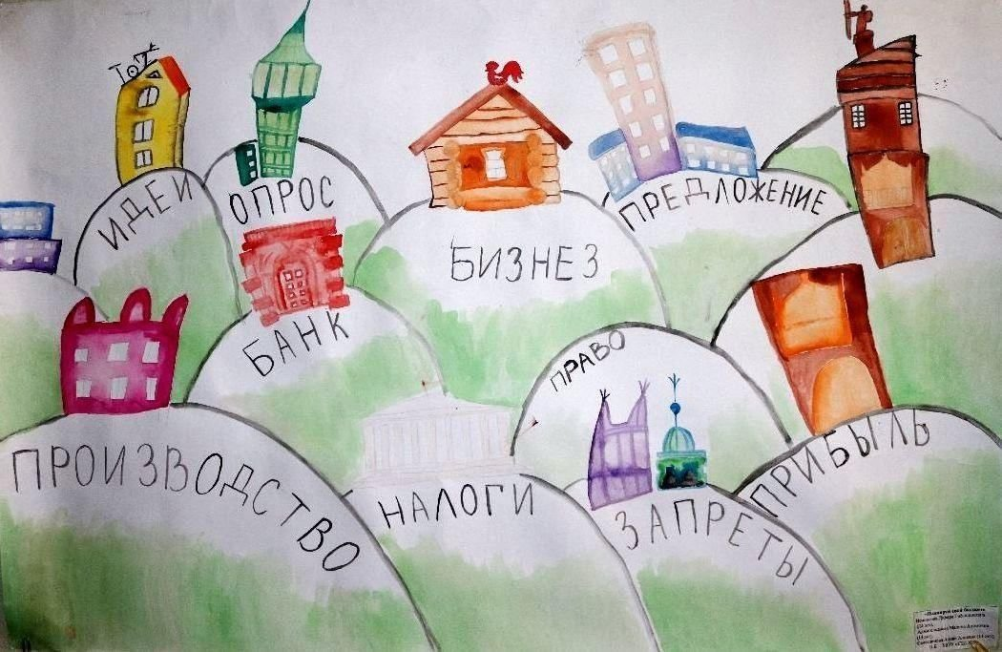
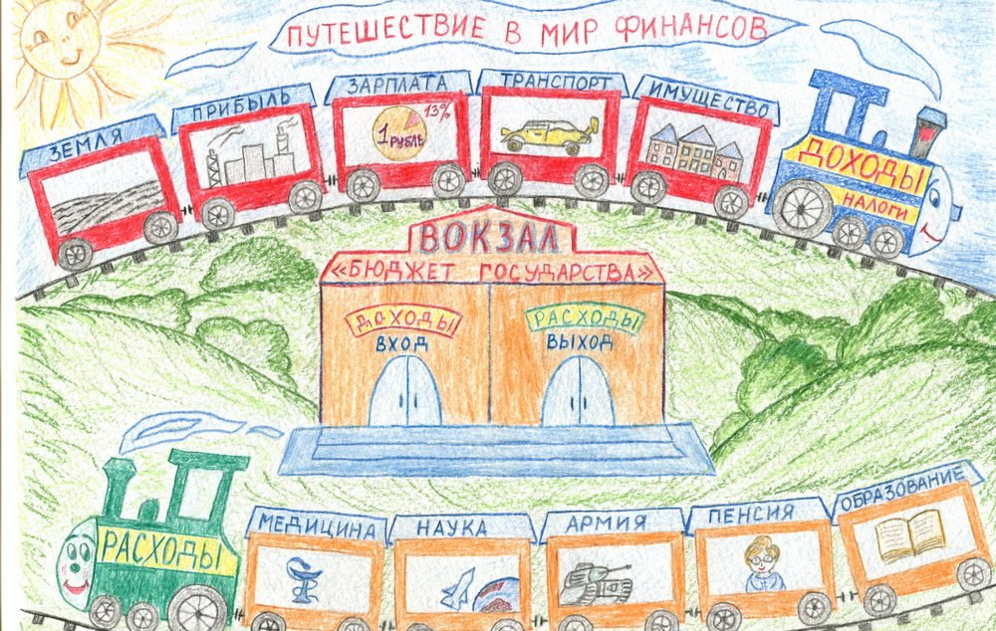
Содержательные линии финансовой грамотности:
семейный бюджет;
личное финансовое планирование;
депозит;
кредит;
расчетно-кассовые операции; страхование;
инвестиции;
пенсии;
налоги;
финансовое мошенничество;
защита прав потребителей финансовых услуг.

Slide 3
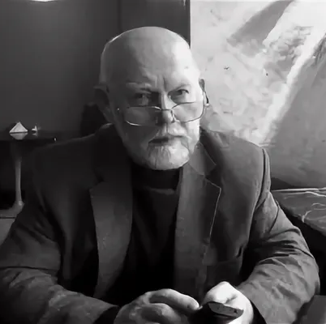
Контекстная задача – это задача мотивационного характера, в условии которой описана конкретная жизненная ситуация, коррелирующая с имеющимся социокультурным опытом учащихся.

Slide 4
Преимущества
Интеграция знаний и опыта.
Оценивание знаний и навыков/компетенций.
Междисциплинарный подход и формирование целостного мировоззрения.
Условия для развития креативного мышления.
Возможности гибридного формата использования: индивидуально, в парах и группах; на уроках и во внеурочной деятельности.
Потенциал сотворчества педагога и студентов, группы студентов, студентов и их родителей.
Новый формат формирования финансовой грамотности.

Slide 5
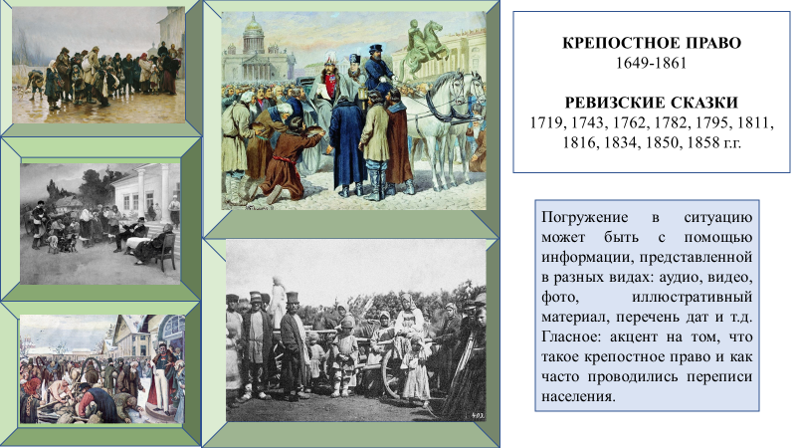

Slide 6
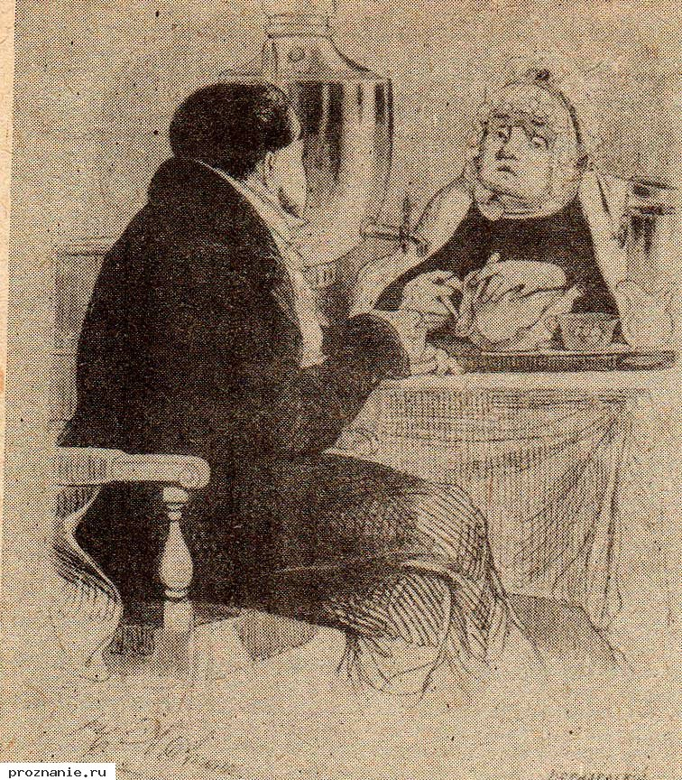
Чичиков и «мертвые души»
Вопрос: риски и выгоды
Всего Чичиковым было куплено 400 мертвых душ.
У Плюшкина Чичиков купил 198 душ по 32 копейки за штуку.
По тексту можно догадаться, что Собакевич продал 101 душу, столько же Чичикову подарил Манилов.
Чичиков потратил на это дело около 330 рублей.
Задача по финансовой грамотности составлена с опорой на произведение Н.В. Гоголя «Мертвые души». Нет цитаты из теста, есть некоторые цифры, которые помогут составить массив вопросов. Главное: определиться с разделом, к которому будут предложены тематические вопросы. В данном контексте «Риски и выгоды»

Slide 7
3. Заложить государству крепостного можно было за 10-15 процентов от его рыночной цены и получить деньги от государства. Рассчитайте возможную выгоду Чичикова при 10, 12 и 15 процентах залога крестьян.
4. Деньги, которые были потрачены на приобретение крестьян, Чичиков мог бы положить под проценты в Государственный заемный банк. Рассчитайте возможную выгоду Чичикова, если С 1 января 1830 г. процент по частным вкладам был понижен с 4,5 до 4%.

Slide 8
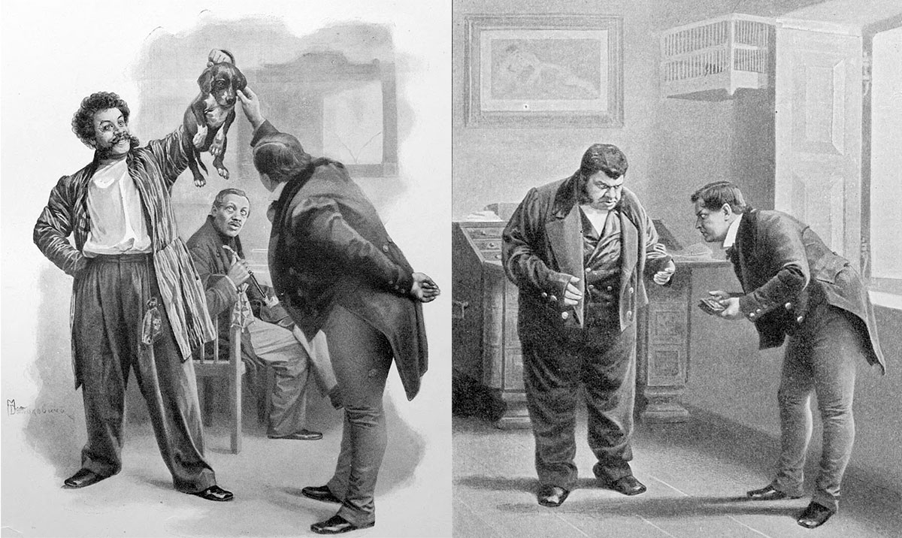
5. Почему помещики продавали «мертвых душ»? Получили ли они выгоду от продажи? Как ее рассчитать?
6. Кто из героев получил выгоду от сделки? Приведите 2 аргумента.
Задания №№5-6 предполагают поиск своих вариантов решения и аргументирования. Именно на этом этапе предполагается дискуссия.

Slide 9
Примеры задач
Жить по средствам – правило рационального потребления!
(по мотивам комедии И.С. Тургенева «Безденежье»)
«Кому живется весело, вольготно на Руси?»
(по мотивам поэмы Н.А. Некрасова «Кому на Руси жить хорошо»)
Подушка безопасности
(по мотивам произведения А.С. Пушкина «Пиковая дама»)
Осторожно: мошенники!
(по мотивам комедии Н.В. Гоголя «Ревизор»)
Банк или «банка»?
(по мотивам повести Н.В. Гоголя «Шинель»)

Slide 10
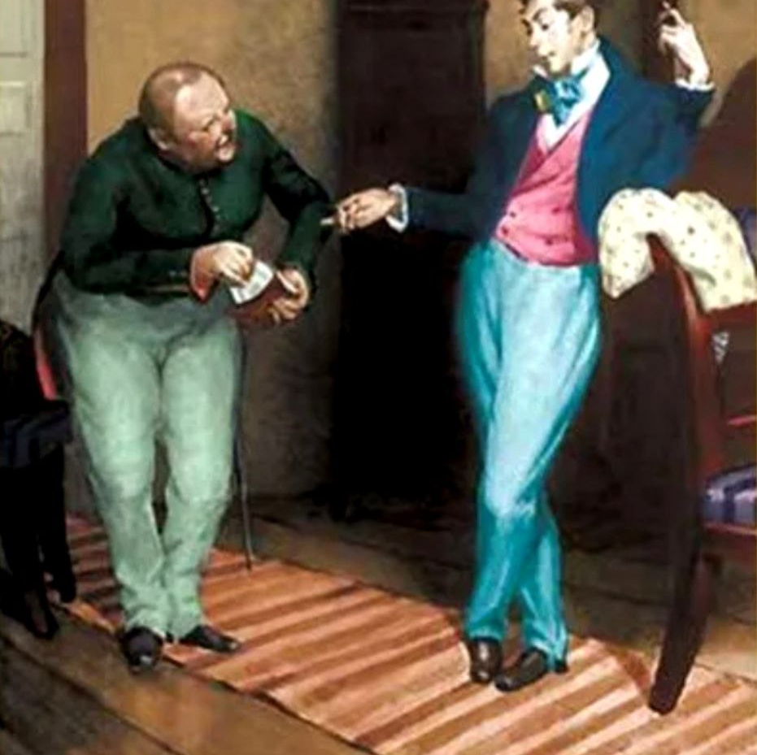
ПРИМЕР ЗАДАНИЯ
Как бы выглядел телефонный разговор Хлестакова с чиновниками города, если бы он использовал схемы современных мошенников?

Slide 11
ЭФФЕКТЫ
ТВОРЧЕСТВО
ЗНАНИЯ+КОМПЕТЕНЦИИ
ВЗАИМОДЕЙСТВИЕ

